Slide 1
Barbi filmovi tokom godina
Autor: Kristina Stojković

Slide 2
Sadržaj:
Prvi Barbi film
Poslednji Barbi film
Prvi igrani Barbi film
Omiljeni Barbi filmovi
Poruka

Slide 3
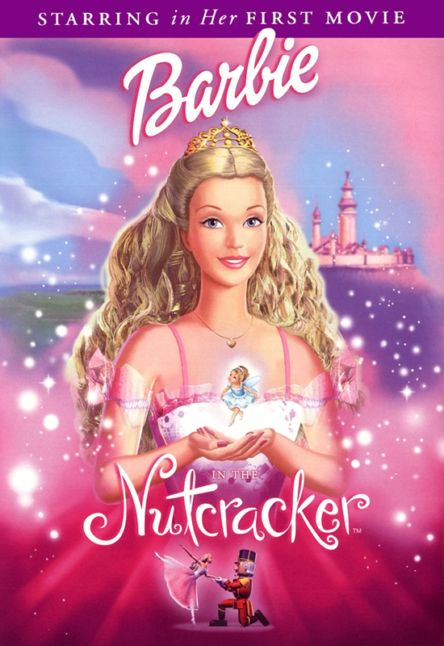
Svi Barbi filmovi delo su kompanije Mattel.
Napravljeni su zbog lakše prodaje lutaka, iako dosta fanova zaista uživa u njima i bez obzira na to.
Prvi trodimenzionalni Barbi
film ove kompanije, Barbie In
The Nutcracker
(„Barbi i Krcko Orašćić“)

Slide 4
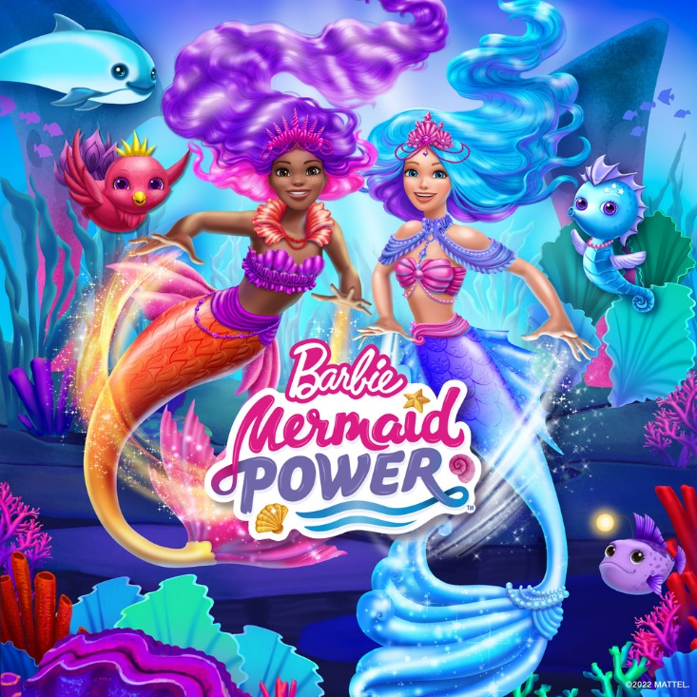
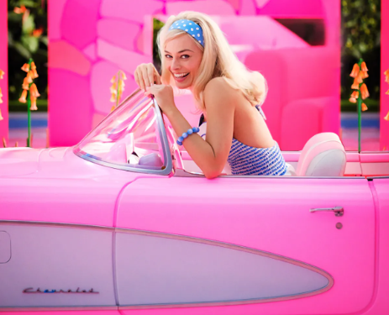
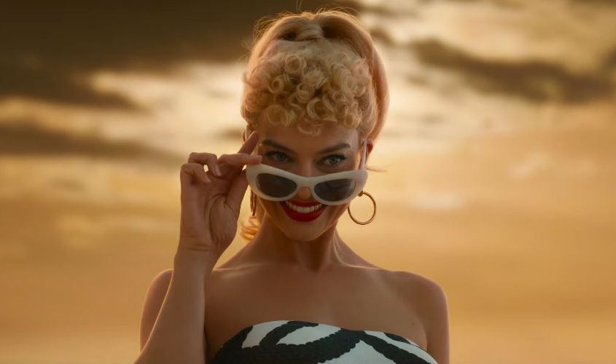
Do sada postoji tacno 41 animiranih Barbi filmova od kojih je poslednji nazvan Barbie: Mermaid Power, a leta 2023 očekuje se i prvi igrani.

Slide 5
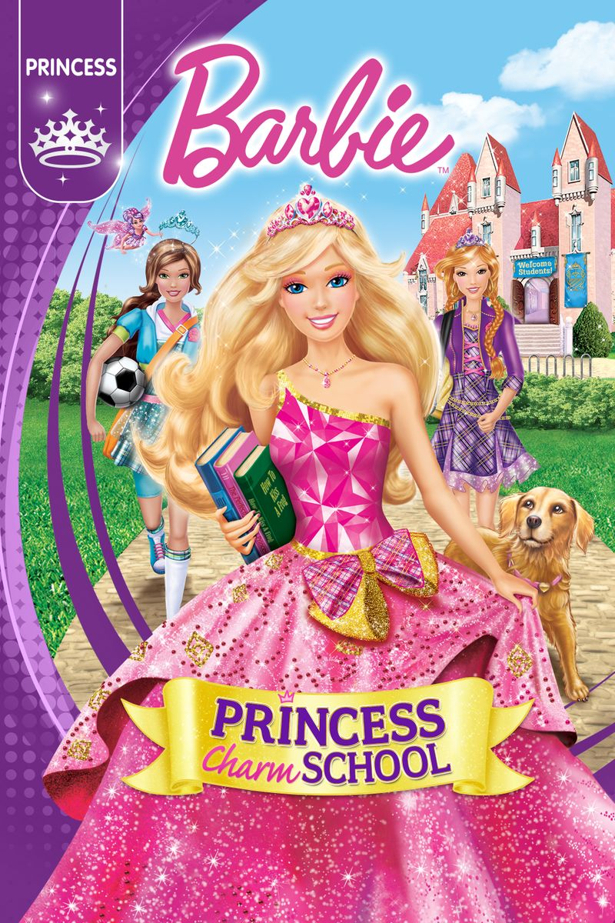
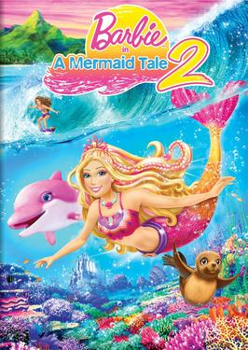
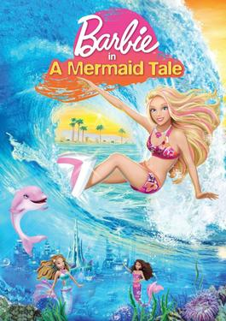
Dosta fanova starih Barbi filmova je sada već odraslo, ali i oni vole s vremena na vreme da odgledaju neke od svojih omiljenih filmova i ponovo osete tu nostalgiju.
Neki od mojih omiljenih Barbi filmova su:

Slide 6
Ako vam ikada opet zafali detinjstvo, nadam se da sada znate da uvek možete pogledati Barbi film i ponovo proživeti sve emocije kao i pre dosta godina!!

